Slide 1
딥러닝 ch05. 역전파
5.6 최적화 알고리즘
5.7 배치 사이즈
5.8 행렬 연산

Slide 2
최적화 알고리즘
5.6 최적화 알고리즘
경사 하강법에서 기울기를 바탕으로 가중치와 편향을 조금씩 조정하여 오차가 최소화 되도록 최적화
효율적이면서도 확실하게 최적 해에 도착하기 위한 알고리즘
대표적인(책에 언급 된) 최적화 알고리즘
확률적 경사 하강법 (SGD)
모멘텀(Momentum)
아다그리드(AdaGrad)
RMSProp
아담(Adam)

Slide 3
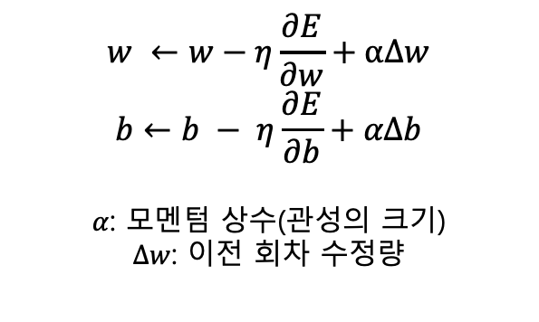
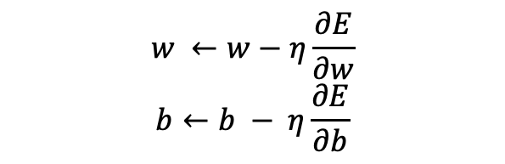
5.6 최적화 알고리즘
확률적 경사 하강법 (SGD)
기울기를 수정할 때 마다 훈련 데이터 중에서 무작위 샘플을 선택하는 알고리즘
장점
국소 최적 해에 잘 빠지지 않음
학습률과 기울기를 곱해 간단하게 수정량 결정
단점
학습의 진행과정에 따라 수정량을 유연하게 조정할 수 없음
$$w ←w−η\frac{∂E}{∂w}$$
$$b←b − η\frac{∂E}{∂b}$$
모멘텀
확률적 경사 하강법에 관성(기울기 방향으로 힘을 받으면 물체가 가속화)을 더한 알고리즘
$$w ←w−η\frac{∂E}{∂w}+αΔw$$
$$b←b − η\frac{∂E}{∂b}+αΔb$$
$α$: 모멘텀 상수(관성의 크기)
$Δw$: 이전 회차 수정량
장점
수정량이 급격하게 변화하는 것을 막아 부드럽게 수정
관성의 힘으로 국소 최적 해에서 빠져나오는 효과
단점
상수가 2개로 늘어나 조정이 조금 더 어려움

Slide 4
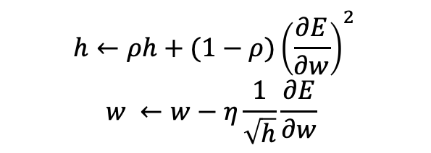
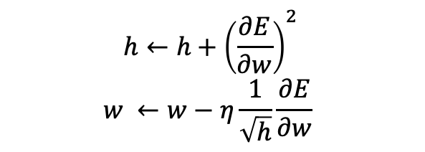
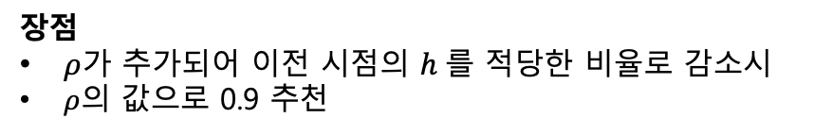
5.6 최적화 알고리즘
아다그리드
학습이 진행되면서 학습률을 줄여 학습하는 알고리즘
(h는 반드시 증가->총 수정량이 많은 가중치는 새로운 수정량이 적어짐)
$$h←h+{\left(\frac{∂E}{∂w}\right)}^{2}$$
$$w ←w−η\frac{1}{\sqrt{h}}\frac{∂E}{∂w}$$
장점
처음에는 넓은 영역에서 탐색을 시작해 점점 범위를 좁혀가는 효율적인 탐색 가능
수정량이 자동으로 조정됨
단점
수정량이 감소하기 때문에 도중에 수정량이 0이 되어버려 더는 최적화가 진행되지 않을 수도 있음
RMSProp
아다그리드의 수정량이 감소해 학습이 정체되는 것을 극복한 알고리즘
$$h←ρh+(1−ρ){\left(\frac{∂E}{∂w}\right)}^{2}$$
$$w ←w−η\frac{1}{\sqrt{h}}\frac{∂E}{∂w}$$
장점
$ρ$가 추가되어 이전 시점의 $h$를 적당한 비율로 감소시
$ρ$의 값으로 0.9 추천
아담
모멘텀과 아다그리드를 통합한 알고리즘(이 책에서는 다루지 않기로 하고 자세한 설명 생략함)

Slide 5
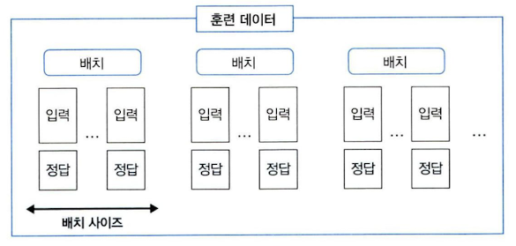
배치 사이즈
5.7 배치 사이즈
가중치와 편향을 수정하는 간격으로 학습 효율에 큰 영향을 줌
에포크(epoch): 훈련 데이터를 학습하는 횟수
배치(batch): 여러 개의 배치로 훈련 데이터가 묶여 학습에 이용
배치 사이즈: 이때 배치의 사이즈
-> “가중치와 편향을 수정하는 간격”

Slide 6
배치 사이즈에 따른 학습 종류
5.7 배치 사이즈
배치 학습
배치 사이즈: 전체 훈련 데이터 개수
장점
일반적으로 안정적으로 학습이 진행되고 다른 두 학습에 비해 속도 빠름
단점
국소 최적 해에 빠지기 쉬움
온라인 학습
배치 사이즈: 1
장점
개별 샘플 마다 가중치와 편향 수정-> 국소 최적 해에 빠지는 것 방지
단점
개별 데이터로부터 영향을 받기 때문에 안정성 떨어짐

Slide 7
5.7 배치 사이즈
미니 배치 학습
배치 사이즈: 훈련 데이터를 작은 그룹(배치)로 분할
배치 학습보다 배치 사이즈가 작고 무작위로 배치를 선택하기 때문에 국소 최적 해에 빠질 위험 감소
온라인 학습에 비해 배치 사이즈가 크기 때문에 이상한 방향으로 학습할 위험 감소
ex)
훈련 데이터 샘플: 1,000개
배치 사이즈: 50 -> 1 에포크 당 20회 수정
일반적으로 10~ 100 정도의 배치 사이즈 설정

Slide 8
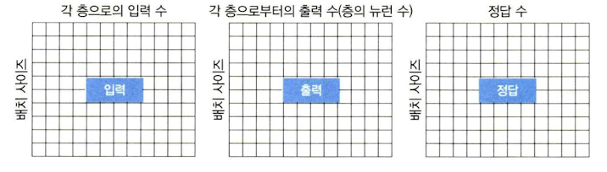
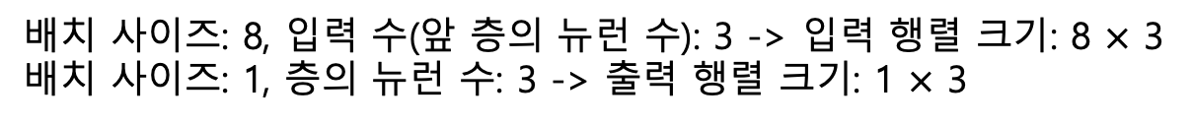
행렬 연산
5.8. 행렬 연산
행렬을 이용한 순전파와 역전파 연산
행 개수: 배치 사이즈
열 개수: 각 층으로의 입력 수, 출력 수, 정답 수
출력 수: 층의 뉴런(노드) 수
ex)
배치 사이즈: 8, 입력 수(앞 층의 뉴런 수): 3 -> 입력 행렬 크기: 8 $×$ 3배치 사이즈: 1, 층의 뉴런 수: 3 -> 출력 행렬 크기: 1 $×$ 3

Slide 9
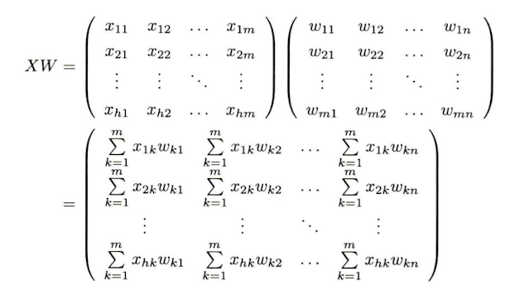
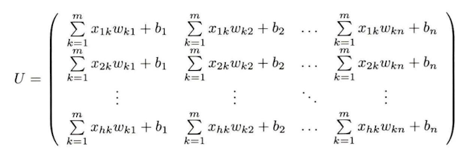

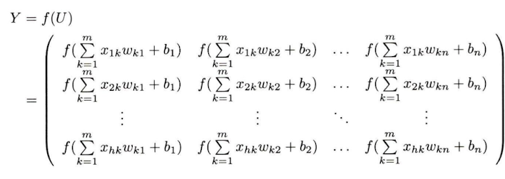


5.8. 행렬 연산
행렬을 이용한 순전파
$$+$$
$$=$$
<Python>
u = np.dot(x, w) + b
y = 1/(1+np.exp(-u))
ex) 활성화 함수: 시그모이드 함수
X: 입력 값 행렬
W: 가중치 행렬
b: 편향 벡터

Slide 10
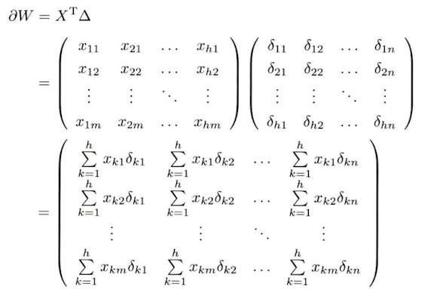
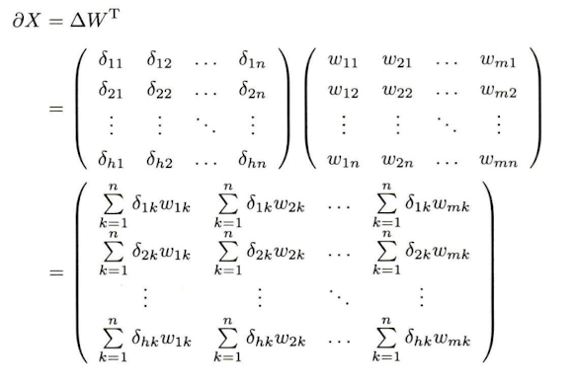
5.8. 행렬 연산
행렬을 이용한 역전파
<가중치 기울기 행렬>
<입력 기울기 행렬>
<Python>
grad_w = np.dot(x.T, delta)
<Python>
grad_x = np.dot(delta, w.T)
전치행렬을 구하는 이유?
X(W) 행렬의 모든 원소로 편미분을 진행하면 그 결과가 W(X) 행렬의 전치 행렬로 도출
“수식을 선형 대수의 행렬로 단순화하는 과정에서 행렬의 Shape가 결정된 것”

Slide 11
감사합니다

